Slide 1
Configuración AWS
Biotablero

Slide 2
https://aws.amazon.com

Slide 3
https://signin.aws.amazon.com/signin...
biotablerohumbolt@gmail.com
Notes:
Cuenta: biotablerohumboldt@gmail.com
T0k3!n Acc3$0: 2019!Biotablero

Slide 4
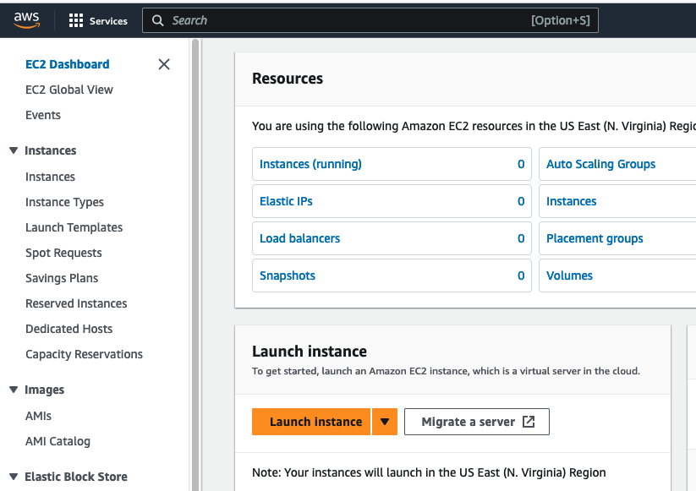

Slide 6
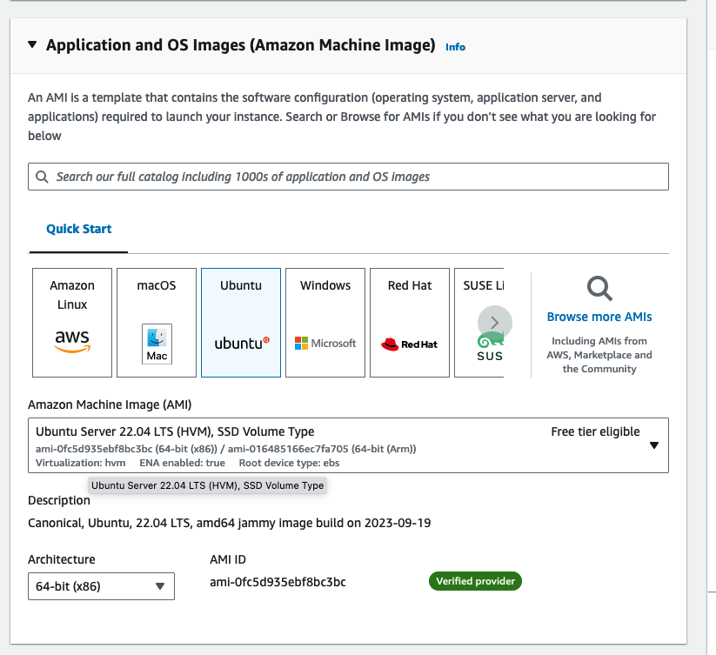
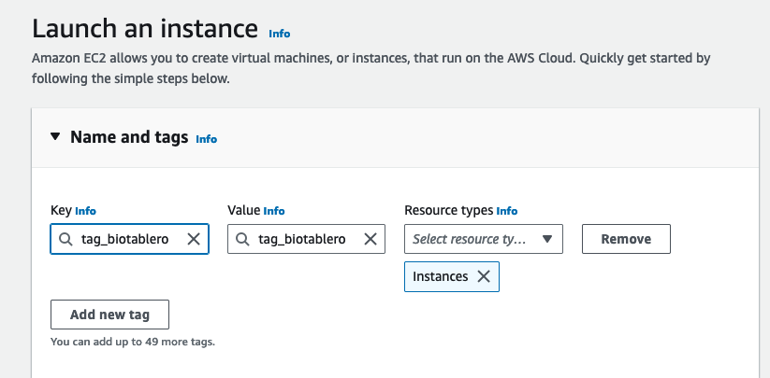
Configurar e iniciar una nueva instancia

Slide 7
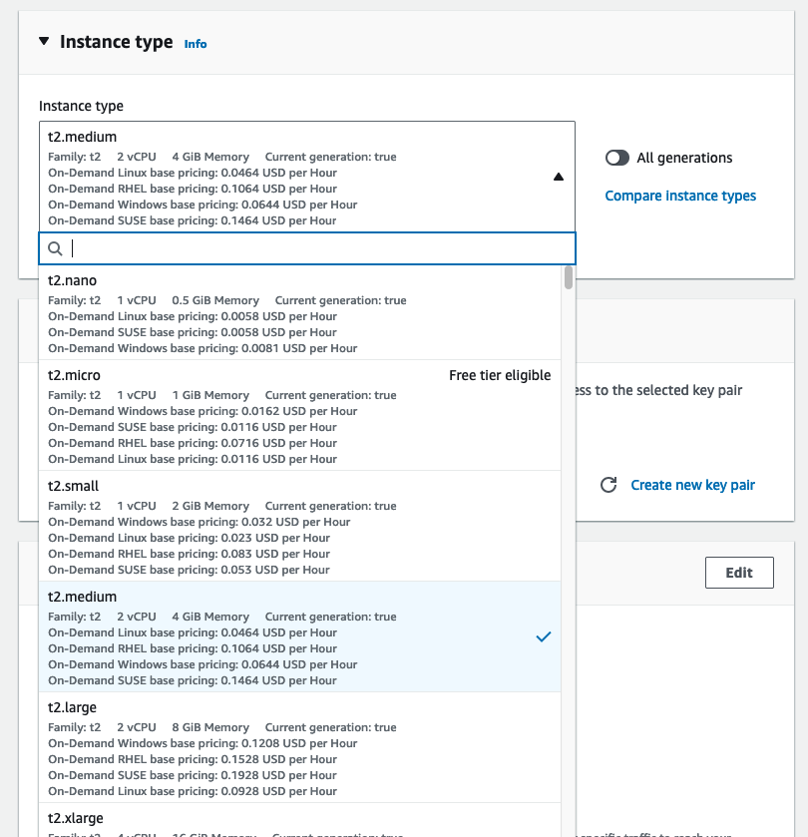

Slide 8
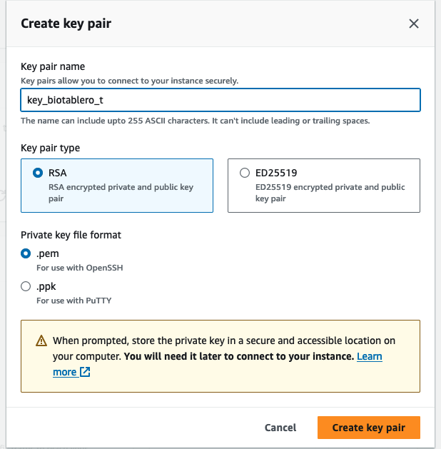
Configuración de seguridad
Si no existe, es necesario crear un nuevo “key pair”. RSA y ED25519 son estándares,el Segundo es más reciente, pero para el propósito actual no hace ninguna diferencia. Al crearla, el navegador abre una Ventana de descarga. Es necesario guardarla en un lugar Seguro. Desde esta carpeta se accede a la instancia.
MacOS/Linux
Windows

Slide 9
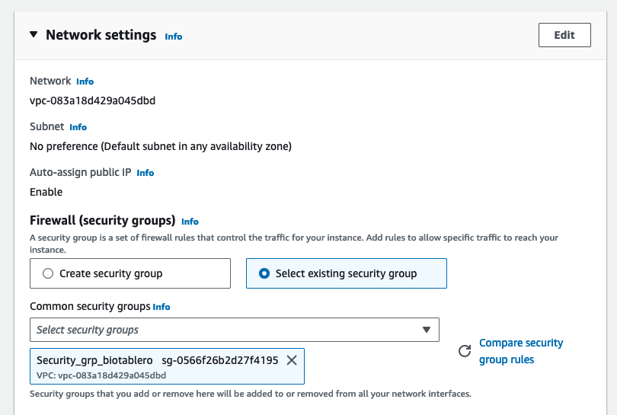

Slide 10
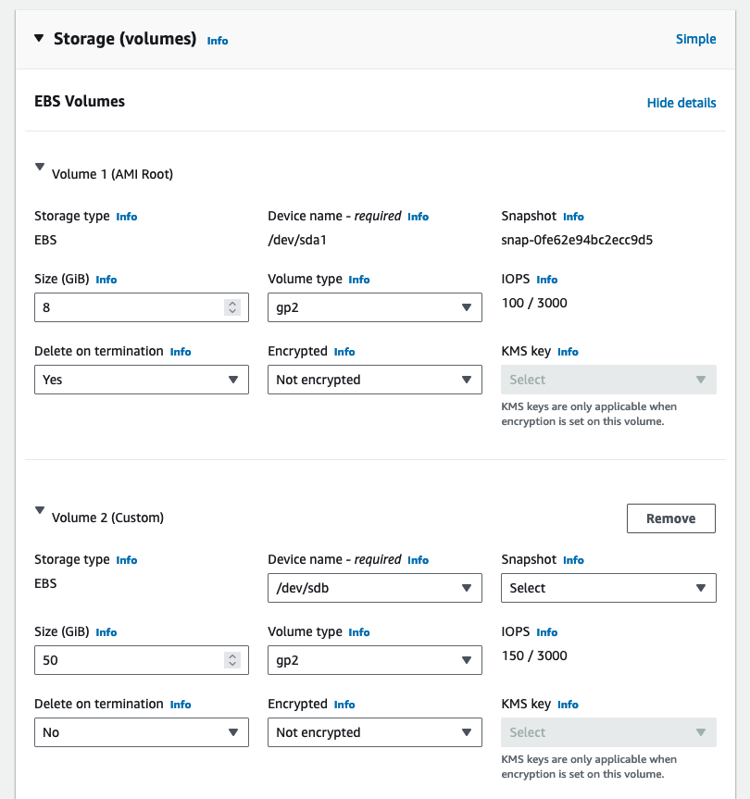
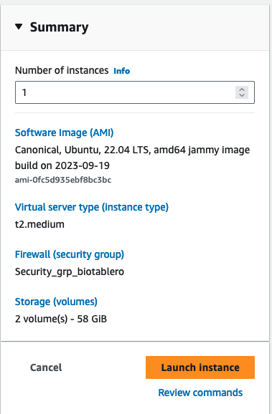

Slide 11
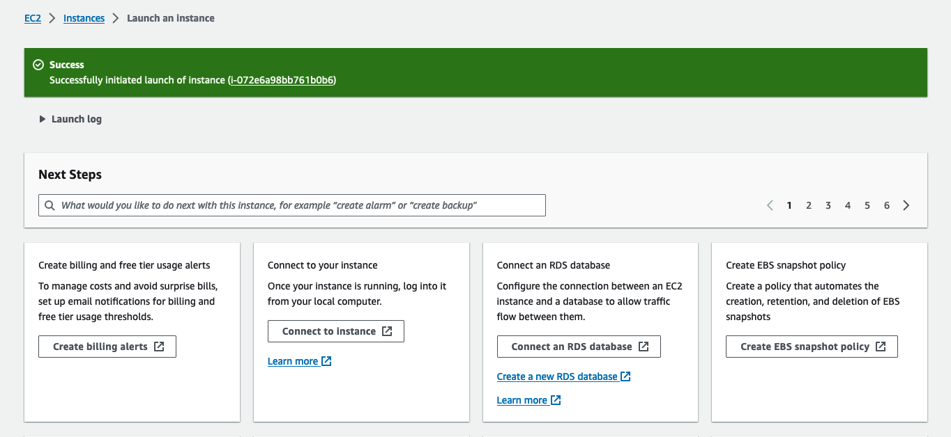

Slide 12
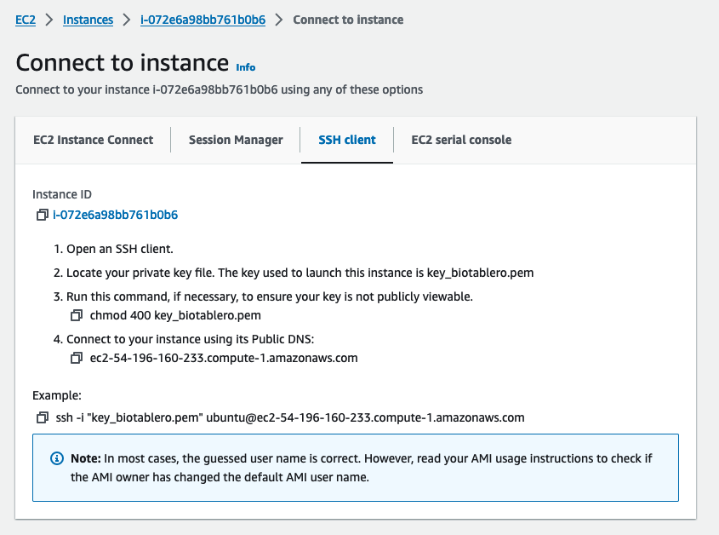
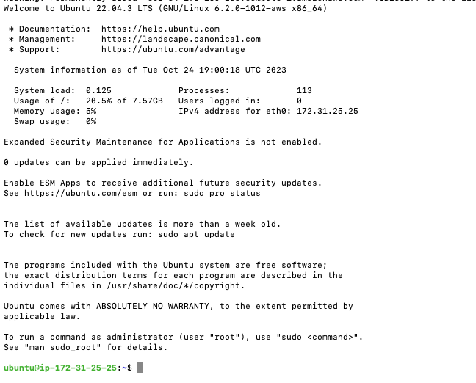
Para conectarse, abrir la terminal en la carpeta donde está almacenada la key, pegar la línea y ejecutarla

Slide 13
Select /dev/sbd

Slide 16
Concurrency version:

Slide 19
key_biotablero_v2
Download a *.pem key. Store it in a safe place. Make a copy >

Slide 20
Save this URL to connect the server

Slide 21
Open Putty gen
Download: puttygen.com

Slide 24
Type same name as original

Slide 25
Open Putty
Paste server URL
Open the converted *.ppk key
Download: putty.org

Slide 27
Mount the external storage
docs.aws.amazon.com/AWSEC2/latest/UserGuide/ebs-using-volumes.html
Run:
lsblk
sudo mkdir /data
sudo file -s /dev/xvdb
sudo mkfs -t xfs /dev/xvdb # format volume
sudo mount /dev/xvdb /data

Slide 28
Clone storage
Run:
lsblk
sudo mkdir /data
sudo file -s /dev/xvdb
sudo mkfs -t xfs /dev/xvdb
sudo mount /dev/xvdb /data
sudo mkfs -t xfs -f /dev/xvdf
sudo umount -d -l /dev/xvdf

